Slide 1
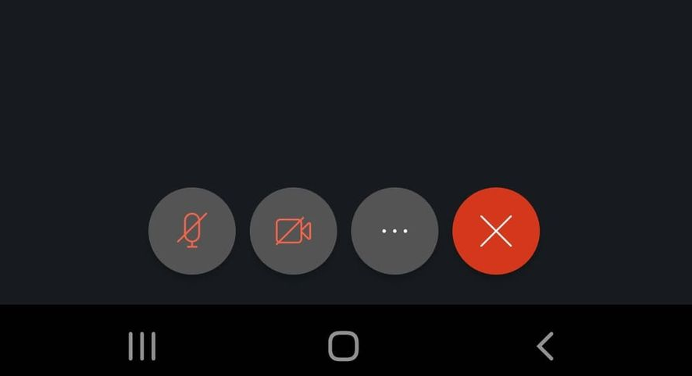
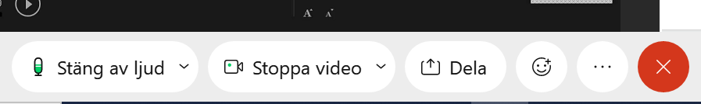

SM-lag – semifinaler Kaptensmöte – 18 april
Förhållningsregler! Se till att din mikrofon är avstängd (om du inte fått ordet!)
Vi börjar med en genomgång – och spar ALLA frågor till efter presentationen!
Mötet kommer att spelas in – vill du inte synas i bild så stoppa din video!
När vi väntar på att starta mötet – skriv gärna en gissning i chatten på hur många du tror vi kommer att bli! ☺
Dator – stäng av mic!
Mobil – stäng av mic!

Slide 2
Agenda
Seating rights – Line-up
Hitta era platser! Halvtidsbyte
Skärmar / Alerteringar / Frågor
Långsamt spel
Praktiska detaljer RealBridge
Frågestund

Slide 3
Så fungerar det på RealBridge
Kaptenerna kommer att få två spelarlänkar som används för inloggning. Skicka dessa till era lagkamrater.
Alla lag utgår från sitt eget hemmabord! Tillhör du lag nummer 1 så skall du ALLTID ta plats vid bord 1.
Systemet håller koll på vilka lag som möts i varje match. Om lag 1 och lag 6 möts så flyttas automatiskt Öst och Väst mellan bord 1 och 6.
När du är klar med en halvlek – så sitter du kvar på din plats och inväntar nästa bord!
När bägge borden är klara flyttas ÖV automatiskt tillbaka till ”hemmabordet”.
Inför andra halvlek skiftar BORTALAGET väderstreck.

Slide 4
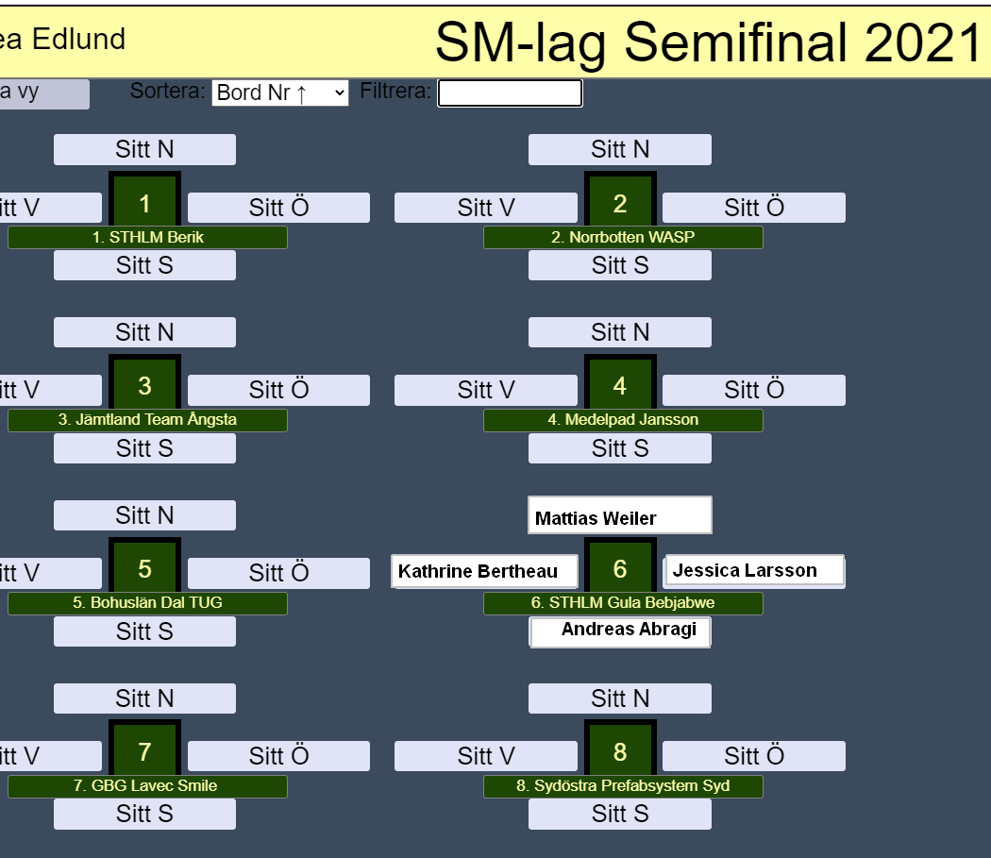
Hitta era platser!
Lagen står i sifferordning.
Använd rutan Filtrera för att söka
Ni utgår HELA TIDEN från ert hemmabord!
Är ni bortalag? Se till att ha tagit era slutgiltiga platser senast 5 min innan start.

Slide 5
Seating rights / Line up
Hemmalaget har rätt att till den första halvleken placera sig efter det att motståndarna (bortalaget) tagit plats. När ett lag har par som spelar med A-system – se rubrik Regler för öppningsbud och deklarationer – är detta lag alltid bortalag. Se tabell i BIT för att se vilket lag som är bortalag!
Ett par som går in i den andra halvleken intar de platser som det ersatta paret skulle ha haft.
Bortalaget bör göra sitt halvtidsbyte SÅ SNART SOM MÖJLIGT när halvleken är färdigspelad.
VIKTIGT ATT KONTROLLERA att ni möter rätt motståndare!

Slide 6
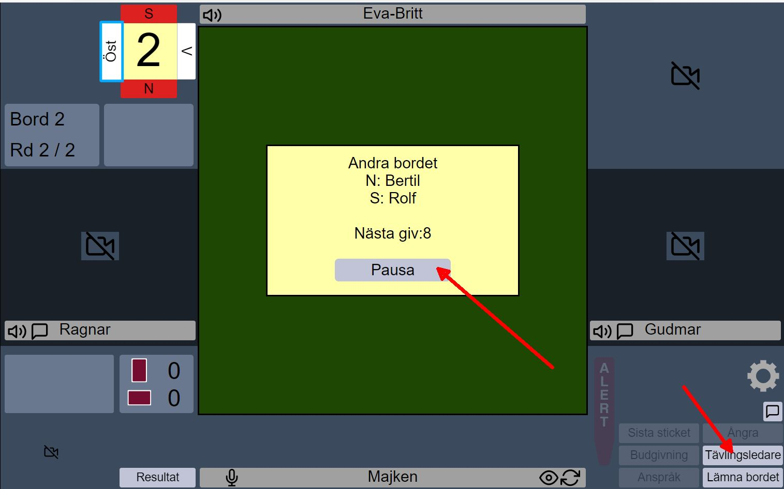
VIKTIGT! Kontrollera att ni har rätt motståndare!
När en halvlek startar har man 10 sekunder på sig att PAUSA innan korten visas.
Gör det för att: * Kontrollera motståndare * Ge motståndarna kort sammanfattning av systemet.
Fel motståndare? Ropa på TL!
Allt OK? Klicka OK! Då går skärmarna ner och korten kommer på bordet!
Spelare som har pausat är röd.

Slide 7
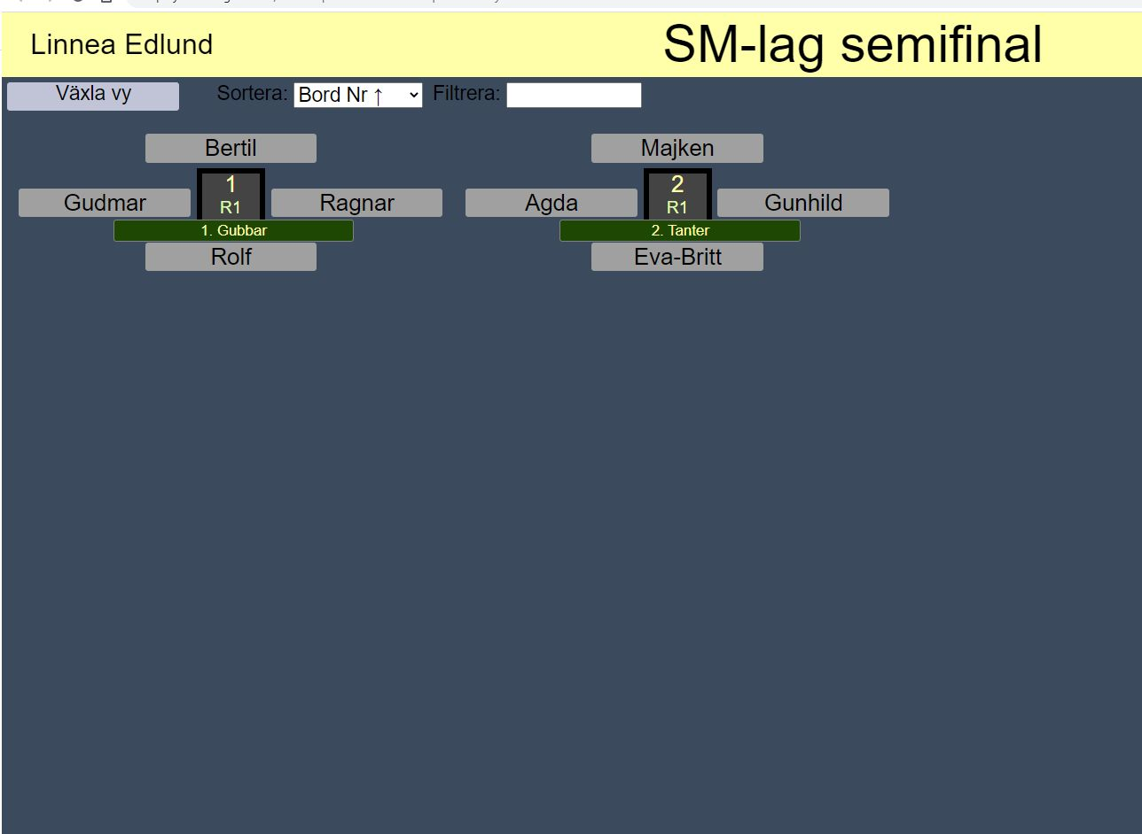
Bertil
Majken
Gudmar
Ragnar
Agda
Gunhild
Rolf
Eva-Britt
Innan matchstart!

Slide 8
Bertil
Majken
Gudmar
Ragnar
Agda
Gunhild
Rolf
Eva-Britt
När rond 1 startar!

Slide 9
Bertil
Majken
Gudmar
Ragnar
Agda
Gunhild
Rolf
Eva-Britt
I halvtid – alla i bortalaget lämnar bordet

Slide 10
Bertil
Gudmar
Ragnar
Rolf
Majken
Agda
Gunhild
Eva-Britt
… och kommer tillbaka till sitt EGET bord på motsatt väderstreck!

Slide 11
Bertil
Gunhild
Gudmar
Ragnar
Eva-Britt
Majken
Rolf
Agda
Och sedan startas rond 2! ÖV flyttas automatiskt igen

Slide 12
Att spela med skärmar
Skärmar går ner så fort korten kommer upp!
Nord och Öst delar skärmsida
Syd och Väst på andra sidan
Man hör inte, och ser inte de på andra sidan skärmen under budgivning och spel
Efter varje spelad bricka försvinner skärmarna i 10 sekunder. Man kan klicka PAUS för att hinna prata med alla innan nästa giv kommer.
Om någon ropar på TL kommer denne till den skärmsida som ropat.

Slide 13
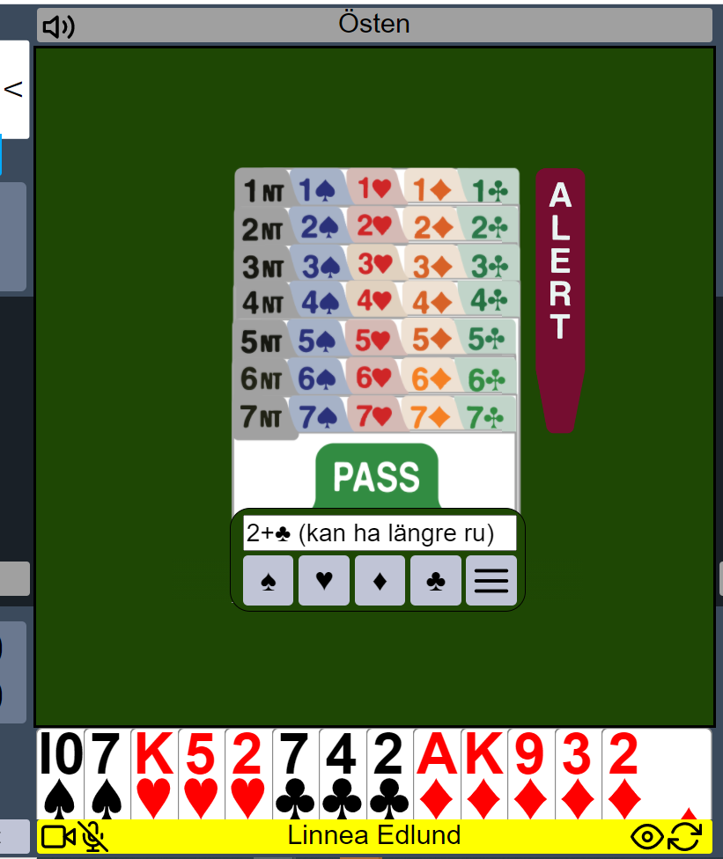
Alerteringar och frågor
Man förklarar – och alerterar sitt eget bud.
OBS! Skriv in förklaring innan bud anges!
OBS2 – Frågor skall ställas till den som avgivit budet! Använd chatt-rutan om det är på andra sidan skärmen.
Har man glömt att alertera kan man klicka på sitt bud och lägga in förklaring i efterhand.

Slide 14
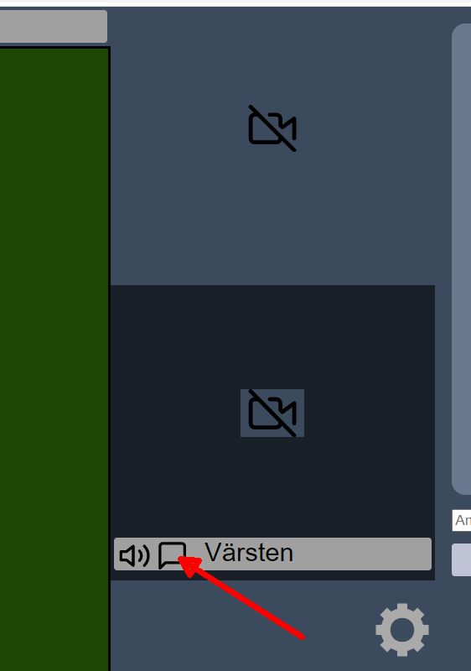
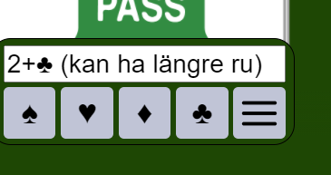
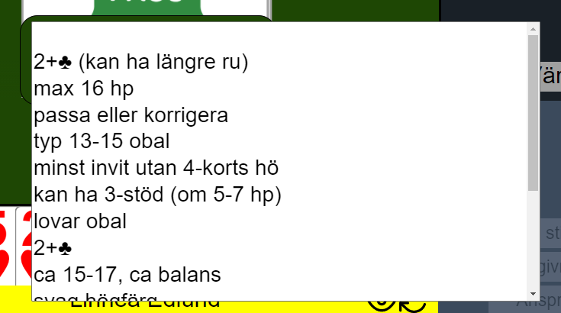
Alerteringar, forts
Klicka på chattbubblan för att skriva
Tips – dina gamla förklaringar finns i listan!

Slide 15
Ångra?
Funktionen Ångra är aktiverad. Sker missklick under budgivning så sluta omedelbart att bjuda och tillkalla tävlingsledaren som beslutar om hur man fortsätter.
Tävlingsledaren kommer inte att godkänna att ångra spelade kort.
Om det passas runt, och ett av passen var en missklick, är det inte tekniskt möjligt att rätta till felet. I sådant fall tilldelar tävlingsledaren ett korrigerat resultat, som ofta blir ett artificiellt tilldelat resultat.
Se tilläggsbestämmelser

Slide 16
Anspråk
Spelare kan göra anspråk när denne anser att det antal stick som kommer att tas (eller avstås) är klarlagt. Anspråk, om det inte är fullkomligt självklart, ska alltid åtföljas av en förklaring till hur man avser att spela de resterande korten. T ex: Jag drar först ut trumfen.
Anspråk måste godkännas av båda motståndarna för att vara giltigt. I fall anspråket ifrågasätts, dvs inte godkänns, måste given spelas klart eller tävlingsledaren omgående tillkallas.
Se tilläggsbestämmelser

Slide 17
Långsamt spel
Tävlingsledaren måste tillkallas vid långsamt spel! Från generellt regelverk.
Sen ankomst
0 - 5 min: Varning
5 - 10 min: 1 VP
10 - 15 min: 2 VP
15 - 20 min: 3 VP
20 - 25 min: 4 VP
Långsamt spel
0 - 5 min: 1 VP
5 - 10 min: 1,5 VP
10 - 15 min: 2 VP
15 - 20 min: 2,5 VP
20 - 25 min: 3 VP
OBS!
Poängavdrag för långsamt spel kan delas proportionerligt mellan bägge lagen.
Tillkalla TL vid långsamt spel!

Slide 18
Tips RealBridge
Kontrollera mikrofon och kamera I GOD TID innan start!
Har det fungerat tidigare, men inte nu? Starta om dator/iPad och starta ENBART RealBridge.
Telefonsupport finns från kl 09 på lördag. 010-424 05 10
Ställ in ”två tryck” för att minska risken för missklick. Fungerar fint även på dator! Inställning finns under kugghjulet!
Spelar du på iPad? Se till att du har gott om batteri! Låt kameran vila i halvtid och lunch. ☺
Använd gärna headset för att slippa rundgång och störande bakgrundsljud.

Slide 19
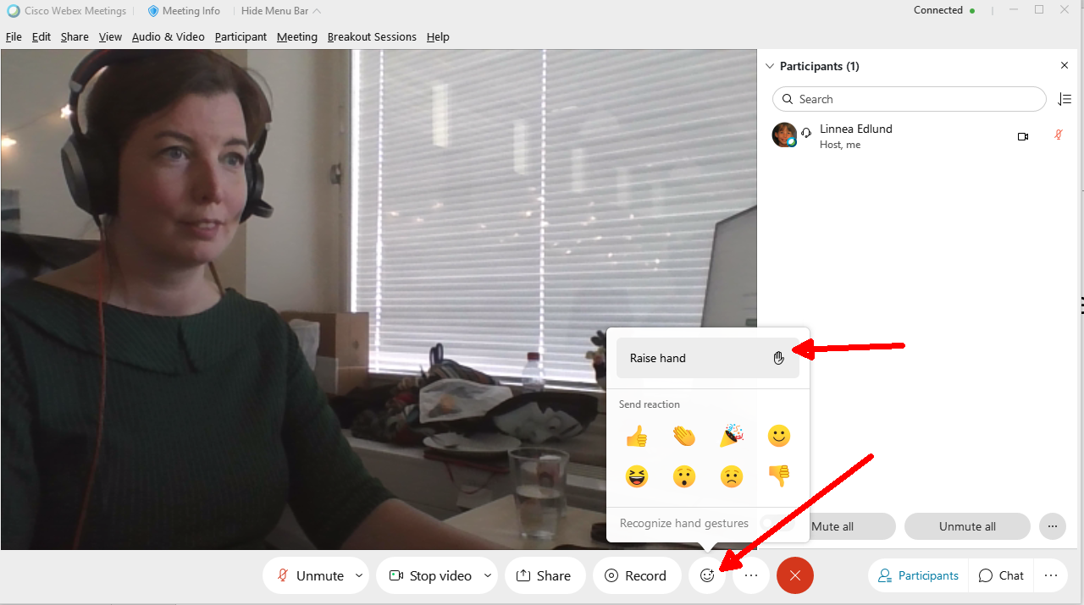
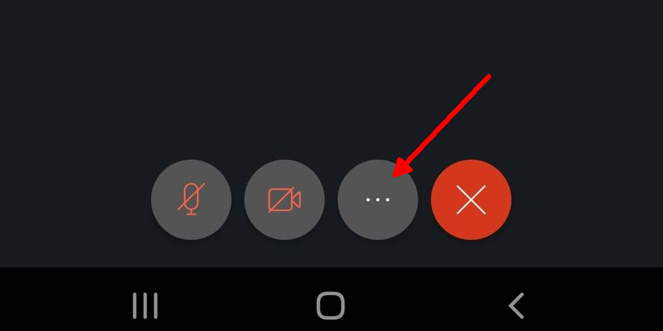
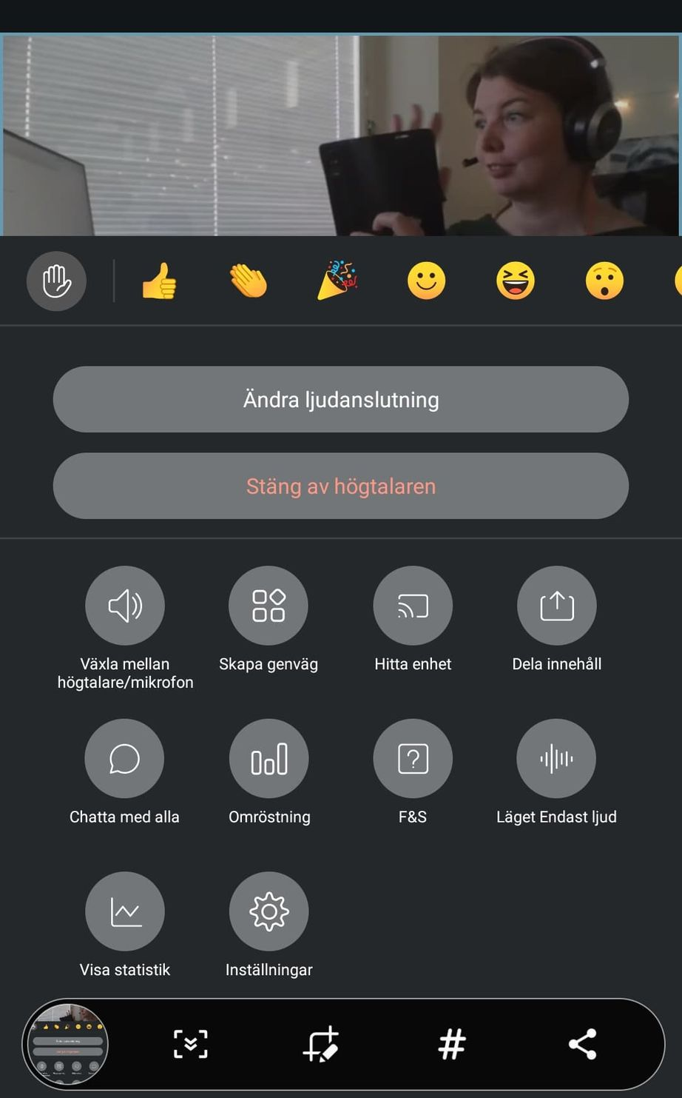
Dags för frågestund!
Klicka för att räcka upp handen – vänta tills du blir tilldelad ordet!

